Slide 1
Diseño de
Bases de Datos
Prof. Ing. Fernando Zapata
Universidad de Mendoza
Facultad de Ingeniería

Slide 2
Diseño de
Bases de Datos
IMPORTANTE
El material contenido en esta presentación fue incorporado con la única finalidad de brindar una guía al docente para el dictado de las clases. El mismo podría no estar completo o carecer de explicaciones o contenidos que son hablados en clases o que forman parte del programa, y se consideren necesarios para la aprobación de la materia.
Ing. Fernando Zapata

Slide 3
Introducción
Introducción
Objetivos de la Materia
Condiciones para la Regularidad y Aprobación
Nivel inicial requerido
Notes:
Intro a la Materia / Introducción
-> importancia
-> Generalmente materia teórica (Principios fundamentales son genéricos)
-> Estudio sobre un motor real ampliamente utilizado
Importancia del Diseño de Base Datos -> la elección puede significar el éxito o fracaso de la aplicación
Experiencia del alumno/grupo

Slide 4
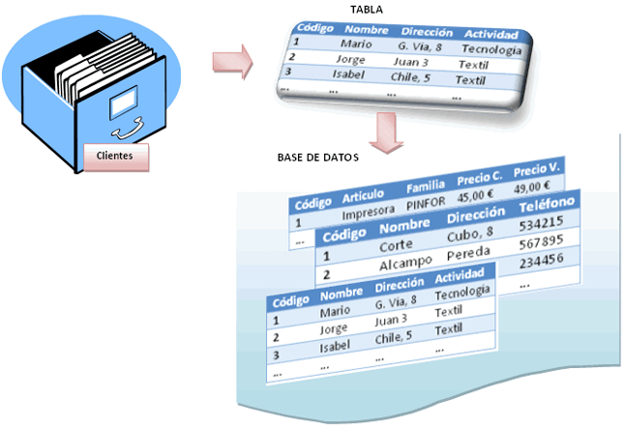
Conceptos
Base
de Datos
Notes:
Base de Datos
Una base de datos se puede definir como un conjunto de información homogénea que mantiene una estructura ordenada, y que toda ella se encuentra relacionada con un mismo tema
Es un conj. de objetos relacionados.
Principal -> TABLA (filas y columnas)
No limitada a 1 archivo, disco, máquina, ubicación física.

Slide 5
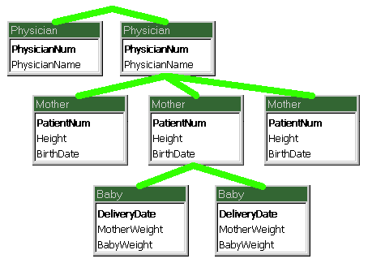
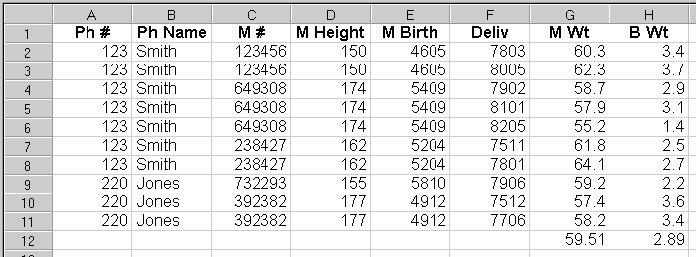
Conceptos
FLAT model vs. DBMS
Notes:
Bases de Datos Relacionales (RDBMS)
utilización de múltiples tablas relacionadas <> FLAT DB
ventajas y desventajas ??

Slide 6
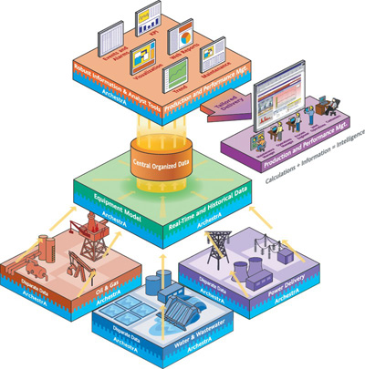
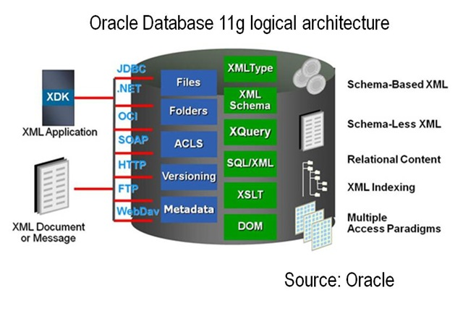
Conceptos
DBMS
DataBase
Management
System
Notes:
Sistema de Administración de Bases de Datos (DBMS)
Conjunto de aplicaciones, funciones, mecanismos y unid. de almacenamiento de datos que hacen factible la gestión de información.
Bases de Datos Relacionales (RDBMS)
utilización de múltiples tablas relacionadas <> FLAT DB
ventajas y desventajas ??

Slide 7
Conceptos
Otros modelos:
                Data Warehousing
                Data Marts
                Data Mining o KDD
                Document Oriented DB,
                NOSQL DB, etc.
Notes:
Datawarehousing
Sistema de Administración de datos que brinda soporte de información gerencial para la toma de decisiones (a nivel corporativo).
Brinda una visión global del estado de negocios en un determinado punto en el tiempo.
Se extrae informaición de un sistema y se agrega a DATA WAREHOSE
DataMart
Sistema de información gerencial enfocado a un depto. o sección.
Puede formar parte de un Data Warehouse (dependent data mart)
Data Mining
también: Knowledge Discovery in Databases (KDD)
Extracción de información impícita, no trivial, previamente desconocida y potenciamente útil, de datos existentes.
Utiliza estadíastica, "machine learning", y técnicas de visualización para descubrir y presentar los conocimiento de una forma comprensible para el ser humano.

